Slide 1
上讲回顾
§4.2 调频法测距
§4.3 相位法测距
§4.4 距离跟踪原理

Slide 2
第五章 角度测量
§5.1 基本测角方法
§5.2 天线波束扫描方法
§5.3 三坐标雷达
§5.4 自动测角原理
中山大学电子与通信工程学院2020年

Slide 3
角度测量
角度测量的物理基础：
  电波在均匀介质传播的直线性
  雷达天线方向性
测角精度
  角误差构成：
    雷达系统本身调整不良引起的系统误差
    噪声及各种起伏因素引起的随机误差
  测角精度由随机误差引起
中山大学电子与通信工程学院2020年

Slide 4
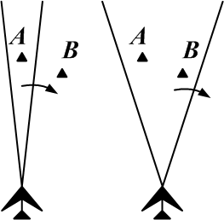
角度测量
角分辨力
  存在多目标情况下，雷达能在角度上将其分开的能力
测角方法
  振幅法和相位法
①天线波束宽度决定角度上分辨目标的能力
②实际分辨力要好得多，因分辨力还取决于波瓣内能量分布
中山大学电子与通信工程学院2020年

Slide 5
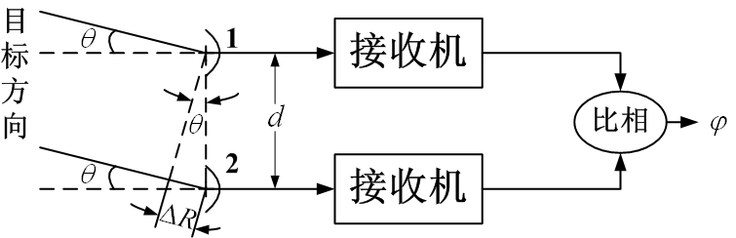
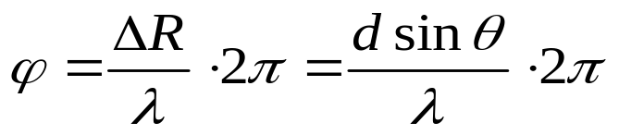
§5.1 基本测角方法
§5.1 基本测角方法
一、相位法测角
  1、基本原理
    利用多个天线所接收回波信号之间的相位差进行测角
    远场条件下，接收点处目标回波均为平面波，两天线接收的信号相位差主要由波程差引起
中山大学电子与通信工程学院2020年

Slide 6

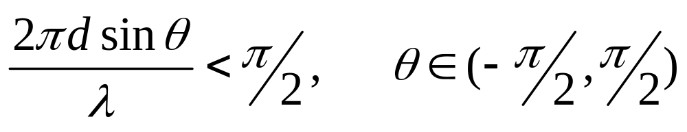


§5.1 基本测角方法
一、相位法测角
  1、基本原理
    若保证感兴趣的测角范围内 具有单值性，即：
    则可由相位差 计算得到目标方向角 （相位差在实际电路中可由相位检波器取出）
中山大学电子与通信工程学院2020年

Slide 7
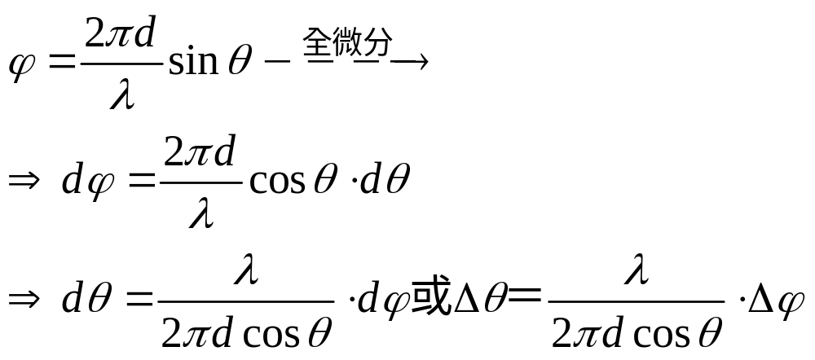
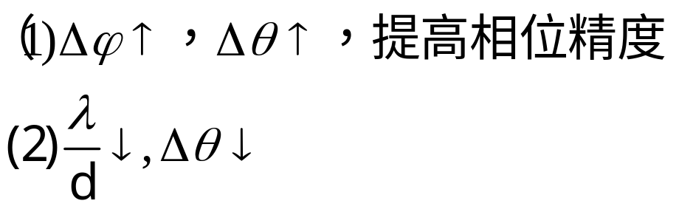
§5.1 基本测角方法
一、相位法测角
  2、测量精度与多值性问题
    故要提高精度
增大阵元间距，采用“长基线”

Slide 8

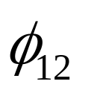

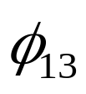
§5.1 基本测角方法
一、相位法测角
  2、测量精度与多值性问题
    增大阵元间距d有可能破坏单值性条件
    解决方法：三天线测角。
    1、2、3三个天线，间距小的天线用来解“模糊”，确定N值，间距大的天线用来提高精度。
1
接收机
d₁₂
2
d₁₃
接收机
3
接收机

Slide 9
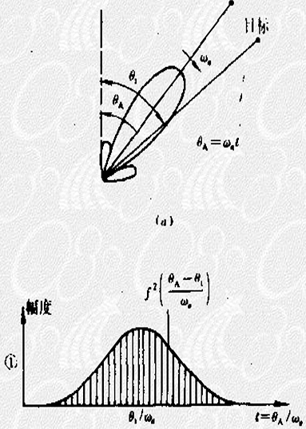
§5.1 基本测角方法
二、振幅法测角
  最大信号法：
    搜索、引导雷达
  等信号法：
    跟踪雷达
  1、最大信号法
    人工记录雷达：
    自动录取的雷达
    “量化”求中心
    求“包络”极大值点

Slide 10
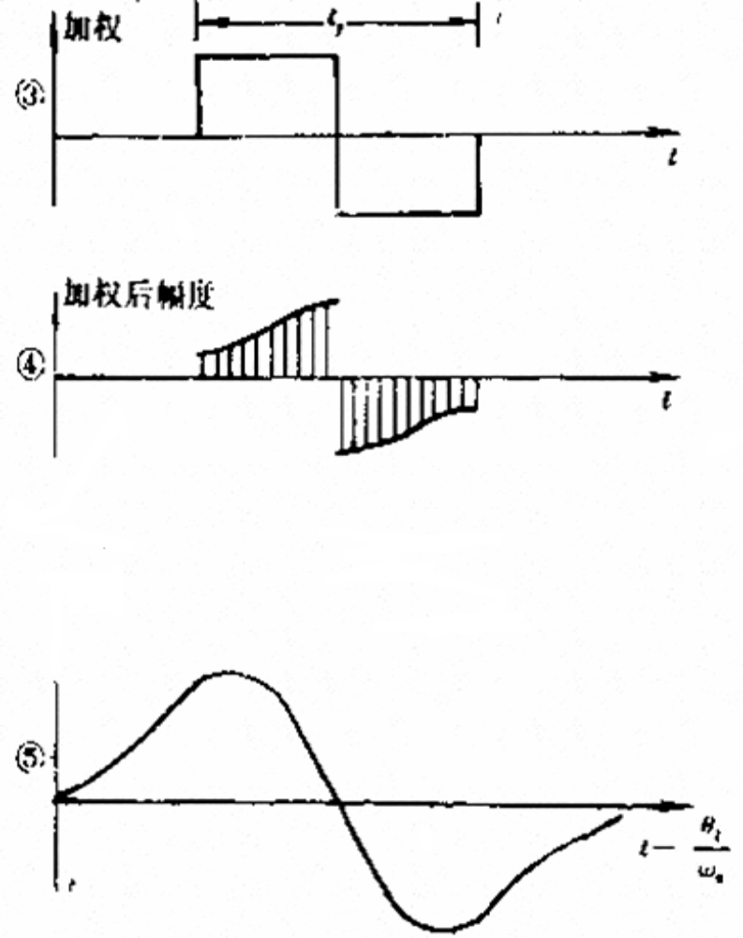
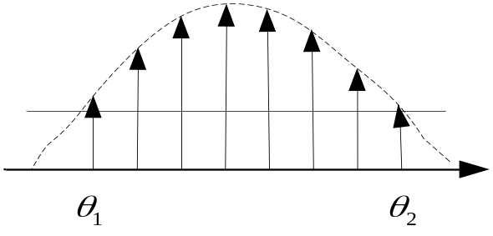
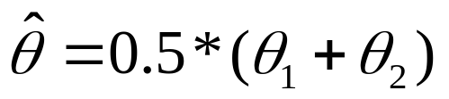
§5.1 基本测角方法
二、振幅法测角
  1、最大信号法
    方法一：取平均
    方法二：角度波门
    类似距离跟踪

Slide 11
§5.1 基本测角方法
二、振幅法测角
  1、最大信号法
  优点
    测角过程简单
    实测角坐标时，波束最大值对准目标。这样测量时信噪比最高，测远距离目标有利
  缺点
    测角精度低（波束宽度的10%～25％）
    无法判断目标偏离天线波束轴线方向，不能用于目标自动测角，故不能用于跟踪雷达。

Slide 12
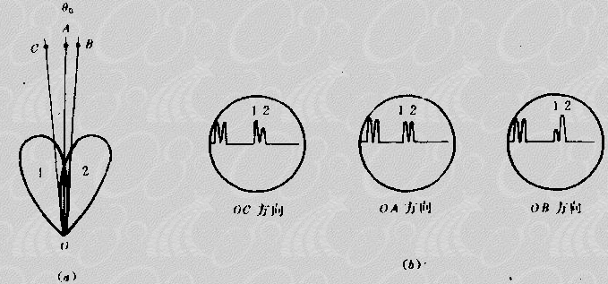
§5.1 基本测角方法
二、振幅法测角
  2、等信号法
    采用两个相同形状但指向略有偏差、部分重叠的波束，仅当两波束接收到信号幅度相等时，才表明该目标位于等信号轴上。
    用查表方法可确定偏移量、比较两波束回波强度可确定偏移方向

Slide 13
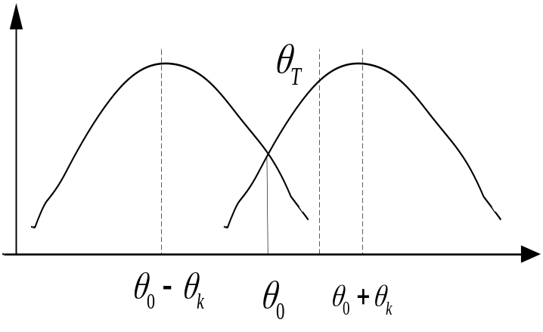
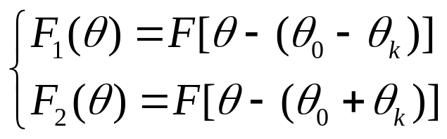
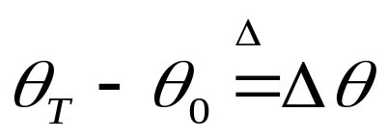
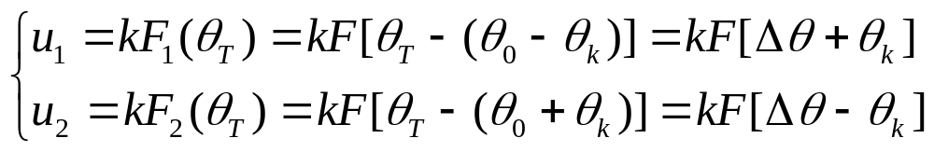
§5.1 基本测角方法
二、振幅法测角
  2、等信号法
  说明：既然要比较，一定需要两路接收或者一路接收机快速切换使用。
  设天线方向图F(θ),波束1和波束2方向性函数
  设目标方向为θ_{T}则目标回波分别为
问题转化为：若测出u₁(△ θ),u₂(△ θ),并已知F(θ),则如何求△θ？

Slide 14
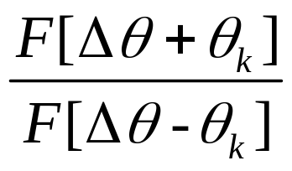
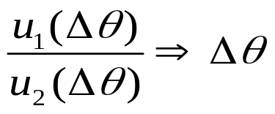

§5.1 基本测角方法
二、振幅法测角
  2、等信号法
  方法一：比幅法
    在[- θ_{k}, θ_{k}]内作出 的曲线，此曲线是关
    于△θ的单调函数，可以查表
  方法二：振幅和差法
    在[- θ_{k}, θ_{k}]内，求
    也为单调函数，与△θ一一对应

Slide 15

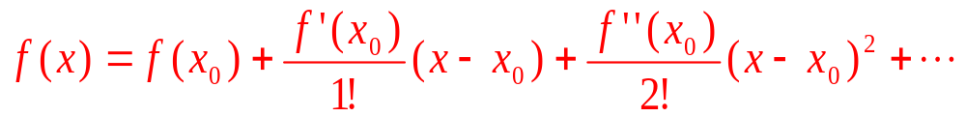
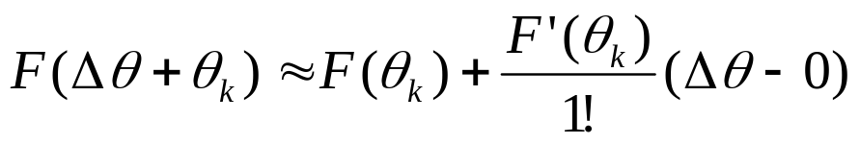
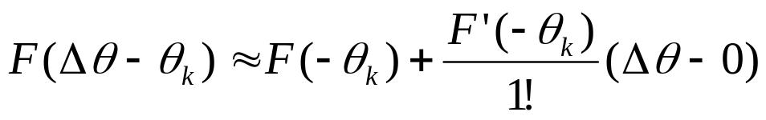


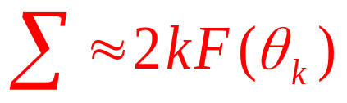
§5.1 基本测角方法
二、振幅法测角
  2、等信号法
    和信号
    利用Taylor展开（在Δθ=0处展开）
    利用
    得到和信号

Slide 16
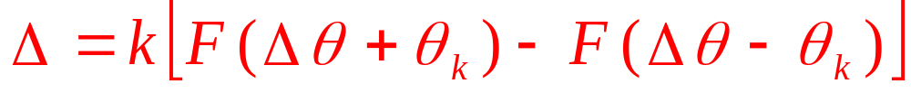
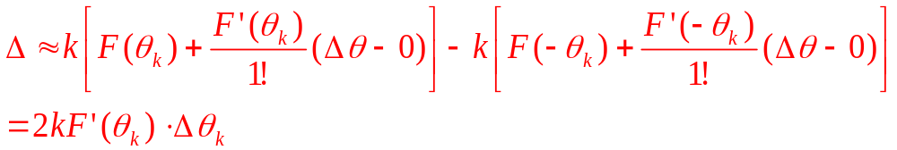
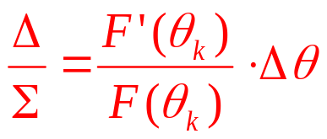
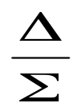
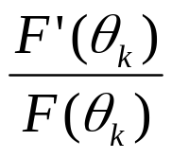
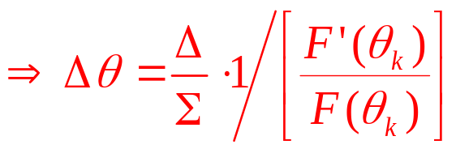

§5.1 基本测角方法
二、振幅法测角
  2、等信号法
    差信号
    用和信号归一化差信号
    已知
    则

Slide 17



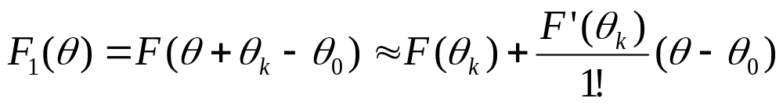


§5.1 基本测角方法
二、振幅法测角
  2、等信号法
    按书上方法
    求和信号
    在θ=θ₀处Taylor展开
    利用
    得到和信号

Slide 18
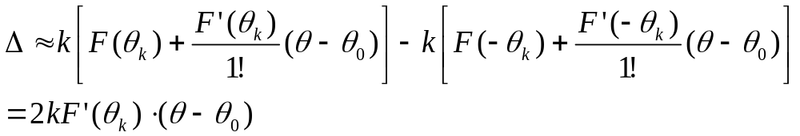
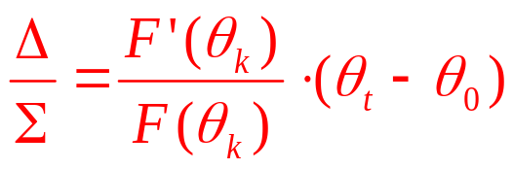
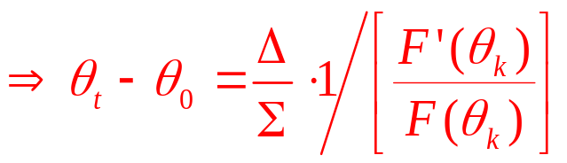
§5.1 基本测角方法
二、振幅法测角
  2、等信号法
    差信号
    将θ换为θ_{t}，用和信号归一化差信号
    已知

Slide 19
§5.1 基本测角方法
二、振幅法测角
  2、等信号法
  优点
    测角精度高
    由测量误差极性可判明偏离方向，故用于自动测角
  缺点
    复杂：一般多个通道（圆锥扫描、单脉冲、隐蔽锥扫）
    作用距离稍近（同样情况下与最大信号法比较）

Slide 20
本讲回顾
§4.4 距离跟踪原理
§5.1 基本测角方法
角度测量的物理基础、测角精度、角分辨力
相位法测角、振幅法测角

